Slide 1
Současnost a budoucnost ANL
Petra Šťastná
Národní knihovna ČR
Jednání Sekce pro bibliografii SDRUK, Ústí nad Labem (září 2021)

Slide 2
Co zaznělo v roce 2019 (1)
Koncepce národního systému analytické bibliografie schválena na 41. zasedání Ústřední knihovnické rady (viz zápis)
ÚKR schvaluje Koncepci analytické bibliografie a doporučuje MK ČR vytvořit v NK ČR vhodné podmínky pro její realizaci. ÚKR doporučuje do dvou let vybudovat plně funkční pracoviště a finančně, technicky a personálně zabezpečit jeho fungování.
ÚKR navrhuje zařadit analytickou bibliografii do Koncepce NK ČR a začlenit ji do plán činností NK ČR na rok 2019. Následně bude projednáno na poradě vedení MK ČR.
Projekt Koordinace doplňování záznamů do báze ANL (VISK9/1)
Rozdělení excerpční základny
Správa báze ANL
Přípravné kroky pro vznik pracoviště analytické bibliografie v NK ČR

Slide 3
Co zaznělo v roce 2019 (2)
Příprava pracoviště
Podání návrhu na zřízení pracoviště zřizovateli > tzv. nadpožadavky
Plán na 5 let s postupným nárůstem pracovní kapacity až do cílového stavu daného koncepcí
Zřizovatelem nepřijato
Financování VISK
V průběhu roku 2018 změna způsobu financování u příspěvkových organizací MK ČR

Slide 4
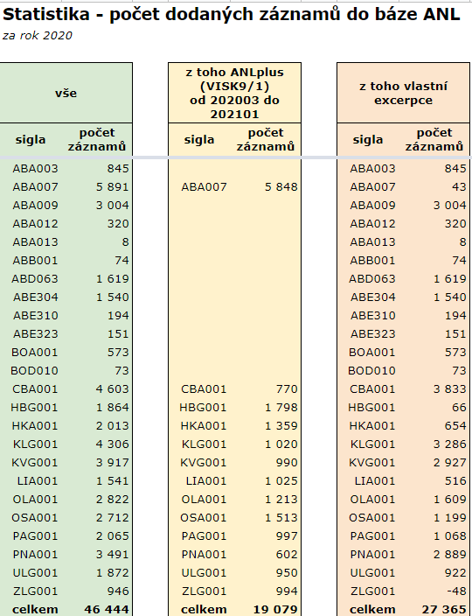
Co se dělo v roce 2020
Pokračuje kooperativní doplňování báze ANL s podporou z programu VISK 9/1
pokračuje koordinace a správa báze ANL v rámci NK ČR s podporou z programu VISK 9/1
do báze ANL přispívají krajské a oborové knihovny

Slide 5
Nejen bibliografická databáze
Plný text - pro registrované uživatele NK ČR | licencované databáze | 13 700 | přístupné pro čtenáře NK
Digitalizovaný dokument | Kramerius NK ČR | 84 822 | nepřístupné volně
 | Kramerius MZK | 5 782 | nepřístupné volně
 | Kramerius JVK | 61 | nepřístupné volně
Plný text | Kramerius KNAV | 33 829 | přístupné volně
 | Kramerius Medvik | 528
 | Kramerius SVK UL | 304
 | Webarchiv | 17 534
 | volný web | 318 437
Plný text | full.nkp.cz | 128 526 | momentálně nepřístupné
 | Kramerius KFBZ | 833 | nepřístupné volně
 | Newton Media | 1 292 | nepřístupné volně
počet záznamů (k 6.9.2021)
celkem | 1 858 859
s odkazem | 592 877
s online plnotextovým přístupem | 370 693

Slide 6
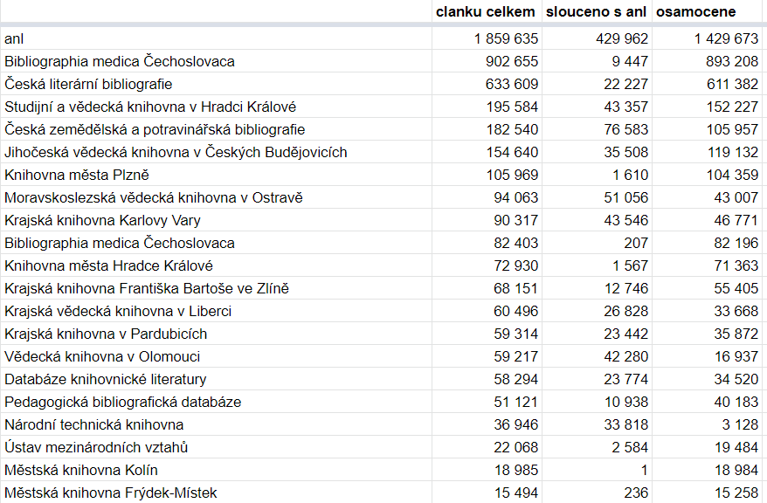
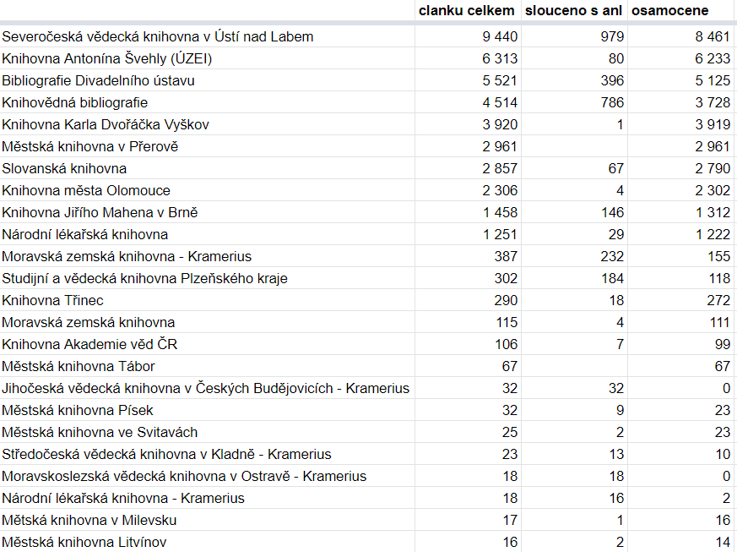
články v portálu knihovny.cz

Slide 7
Jak vypadá rok 2021?
pokračují projekty ve VISK 9/1
počet přispívajících knihoven zůstal stejný (1 nepokračuje, 1 přibyla) - celkem 13 knihoven
počet přislíbených záznamů - 20 260 (o 1 350 více než v roce 2020)
pokračuje koordinace a správa báze ze strany NK ČR
obměna personálního složení
nové vedení NK ČR

Slide 8
Web k realizaci koncepce analytické bibliografie
https://sites.google.com/view/anl-bib
anl@nkp.cz

